Slide 1
İNGİLİZCE SO THAT / IN CASE
SO THAT / IN CASE

Slide 2
İNGİLİZCE SO THAT / IN CASE
SO THAT
İki cümleyi birbirine bağlayan bir bağlaçtır.
“Olsun diye”, “olması için” anlamına gelir.
“So that" den sonra eylemin amacını belirten cümle getirilir.

Slide 3
İNGİLİZCE SO THAT / IN CASE
EXAMPLES
He wears glassses so that he can see better.

Slide 4
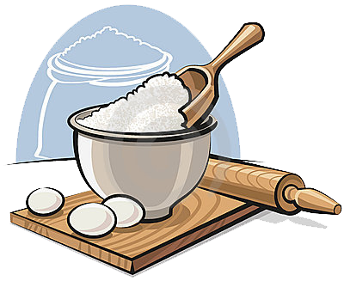
İNGİLİZCE SO THAT / IN CASE
EXAMPLES
I will buy some eggs and flour so that I can make a cake.

Slide 5
İNGİLİZCE SO THAT / IN CASE
EXAMPLES
I will take my camera so that I can take photos of beautiful sceneries.

Slide 6
İNGİLİZCE SO THAT / IN CASE
IN CASE
İki cümleyi birbirine bağlayan bir bağlaçtır.
Bir önlemden bahsederken kullanılır. In case,
“ihtimaline karşı”, “tedbir olsun diye” anlamına
gelir. Tedbir alınması gereken durum “in case”
den sonra gelir.

Slide 7
İNGİLİZCE SO THAT / IN CASE
EXAMPLES
Take your umbrella in case it rains.

Slide 8
İNGİLİZCE SO THAT / IN CASE
EXAMPLES
I will take map with me in case I get lost.

Slide 9
İNGİLİZCE SO THAT / IN CASE
EXAMPLES
You should drive your car carefully
in case the road is icy.

Slide 10
İNGİLİZCE SO THAT / IN CASE
EXERCISES
1. Onu anlayabileyim diye yavaş birşekilde konuştu.
2. Acıkırsın diye sana bir sandviç yapacağım.

Slide 11
İNGİLİZCE SO THAT / IN CASE
EXERCISES
1. Onu anlayabileyim diye yavaş bir şekilde konuştu.
He spoke slowly so that I could understand him.
2. Acıkırsın diye sana bir sandviç yapacağım.

Slide 12
İNGİLİZCE SO THAT / IN CASE
EXERCISES
1. Onu anlayabileyim diye yavaş bir şekilde konuştu.
He spoke slowly so that I could understand him.
2. Açıkırsın diye sana bir sandviç yapacağım.
I will make a sandwich for you in case you get hungry.

Slide 13
İNGİLİZCE SO THAT / IN CASE
SO THAT / IN CASE

